Slide 1


ỦY BAN NHÂN DÂN PHƯỜNG VIỆT HƯNG
TRƯỜNG MẦM NON ĐỨC GIANG
Lĩnh vực: Phát triển ngôn ngữ
Đề tài:
Nhận biết tập nói: Ô tô khách – Ô tô con
Lớp: Nhà trẻ 24 – 36 tháng
Giáo viên: Phạm Thị Châm

Slide 2





Cô và trẻ hát bài:
Em tập lái ô tô

Slide 3

NBTN; Ô TÔ KHÁCH

Slide 4

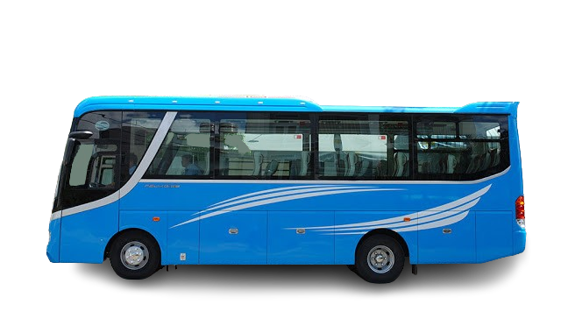
Đây là xe gì?
Xe ô tô có màu gì?
Đầu xe ô tô đâu?
Trên đầu xe có gì đây?
d

Slide 5
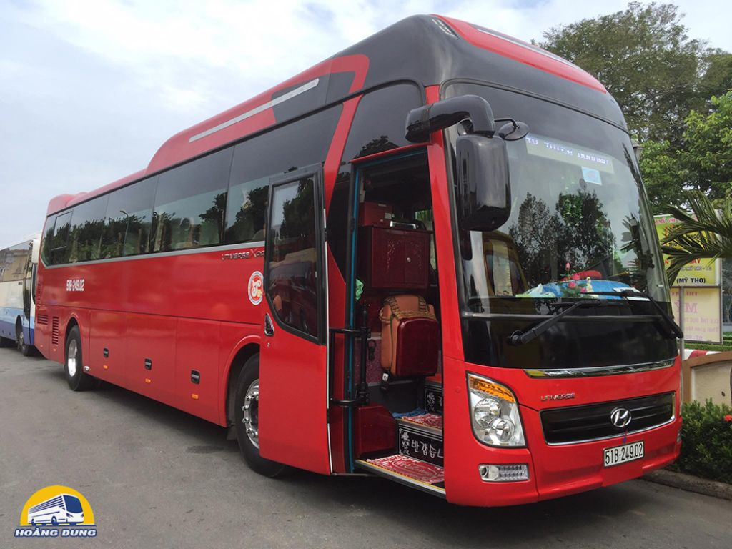
Trên đầu xe có gì đây?
d

Slide 6
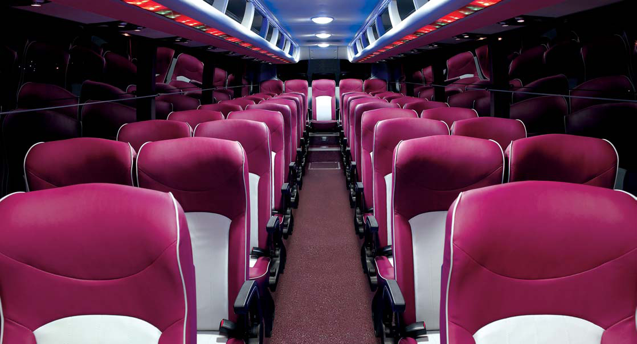

Slide 7
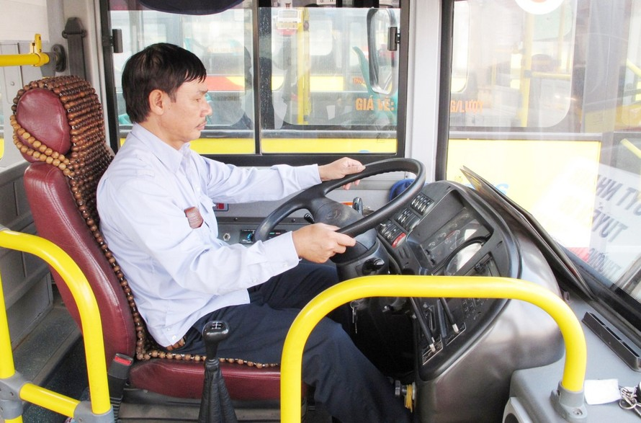

Slide 8
NBTN; Ô TÔ CON

Slide 9
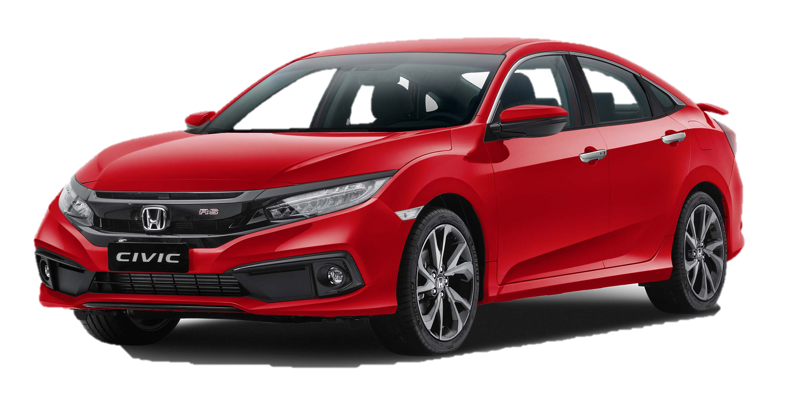
Đây là xe gì?
Xe ô tô có màu gì?
Đầu xe ô tô đâu?
Trên đầu xe có gì đây?

Slide 10
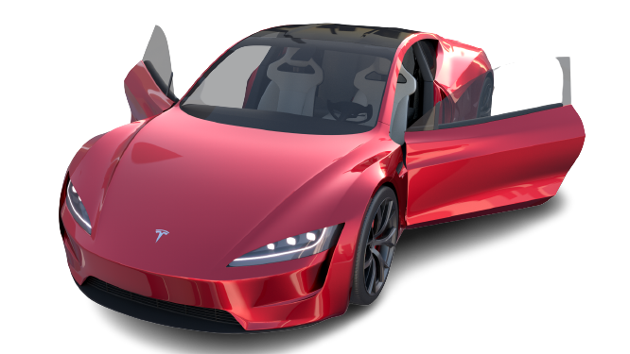
Cái gì đây?

Slide 11
Đây là gương xe
Bánh xe có dạng hình gì?
Để xe đi được cần có gì đây?

Slide 12
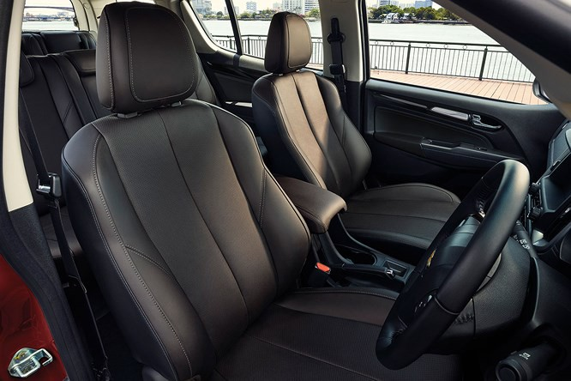
Đây là bộ phận gì?

Slide 14

NHỮNG ĐIỀU CẦN CHÚ Ý KHI ĐI Ô TÔ

Slide 15
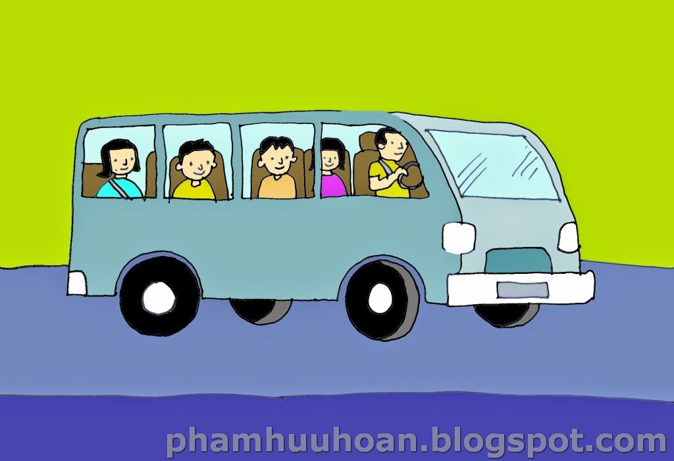


Slide 16
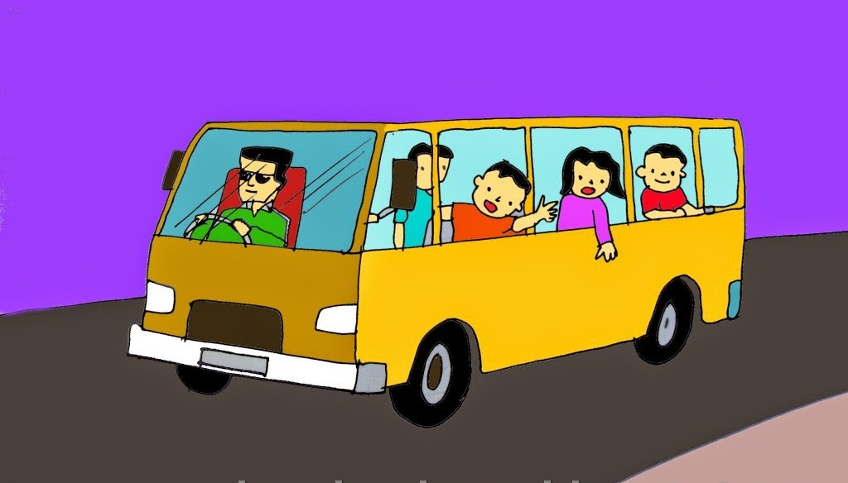


Slide 17

PHÂN BIỆT Ô TÔ KHÁCH – Ô TÔ CON

Slide 18
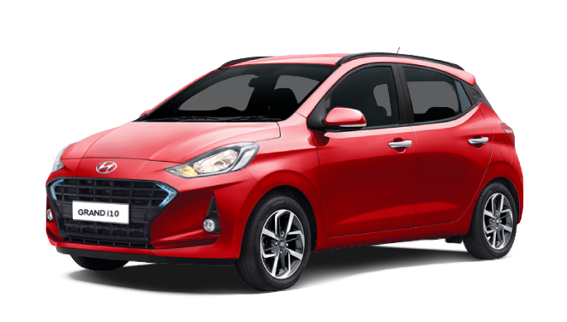
PHÂN BIỆT Ô TÔ – XE MÁY

Slide 19
KHÁC NHAU
Xe ô tô con nhỏ hơn, trở được ít người
Ô tô khách to hơn trở được nhiều người

Slide 20
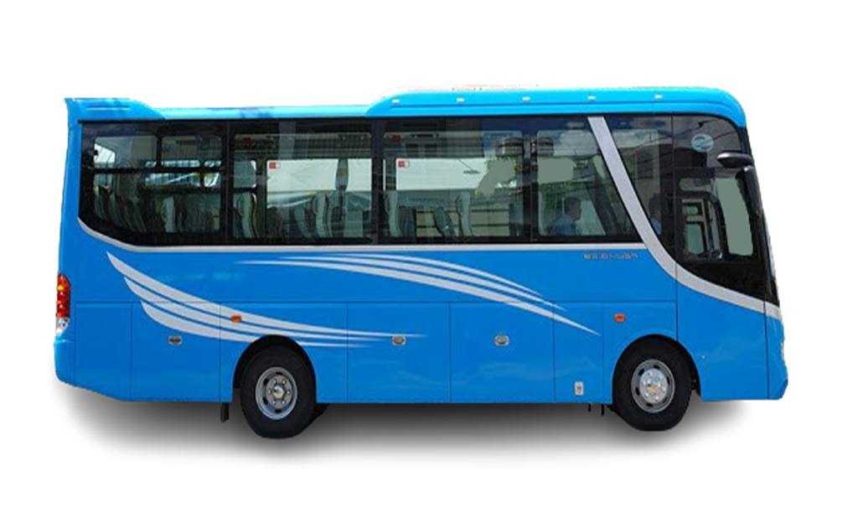
GIỐNG NHAU
Đều là PTGT đường bộ

Slide 21

MỞ RỘNG MỘT SỐ PTGT KHÁC

Slide 22
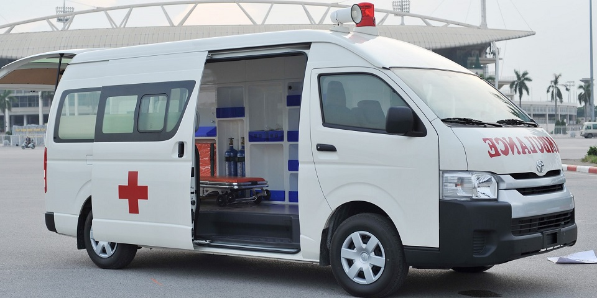
Xe cứu thương

Slide 23
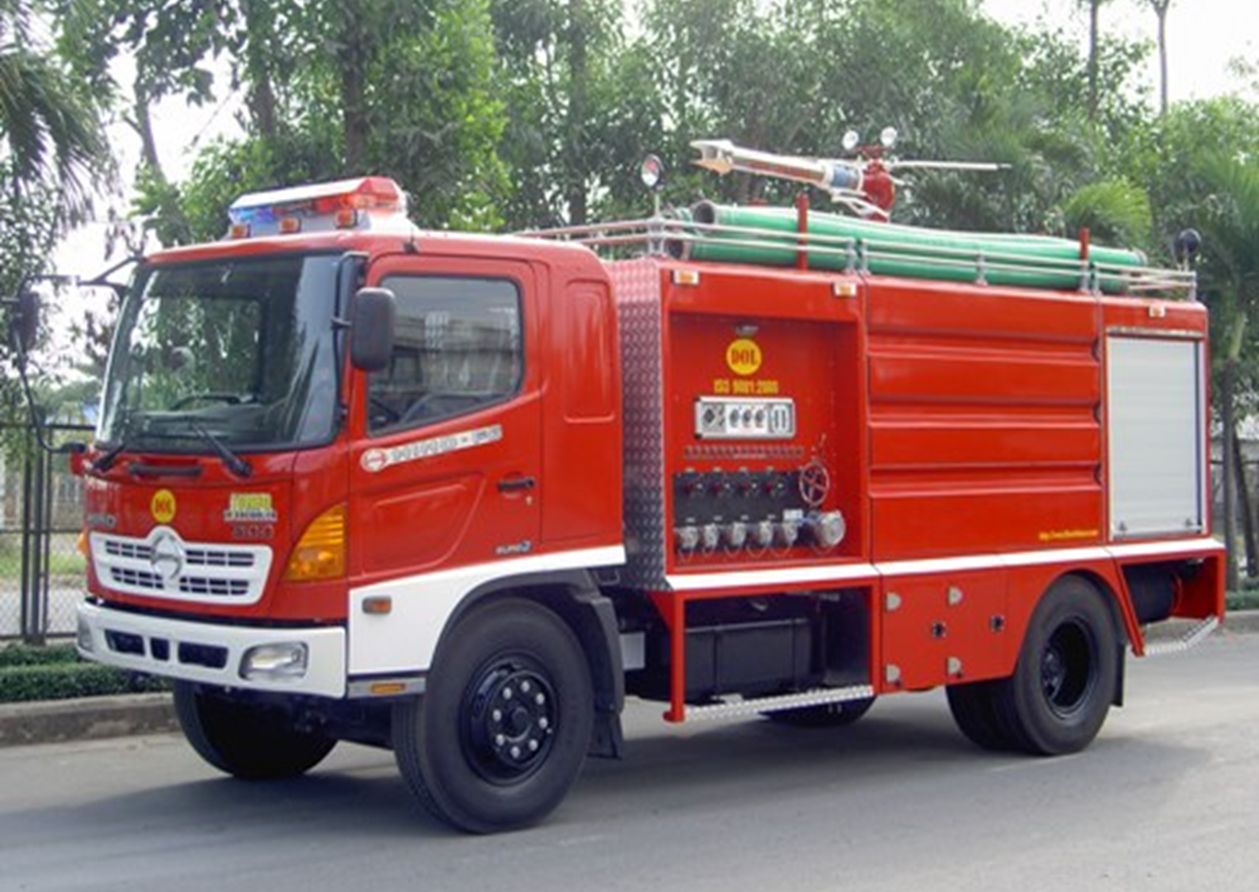
Xe cứu hỏa

Slide 24
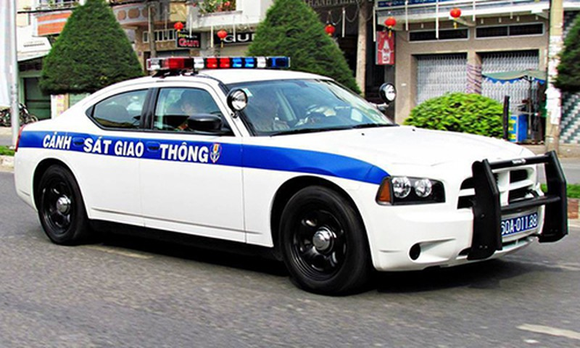
Xe cảnh sát
Xe ô tô tải

Slide 25
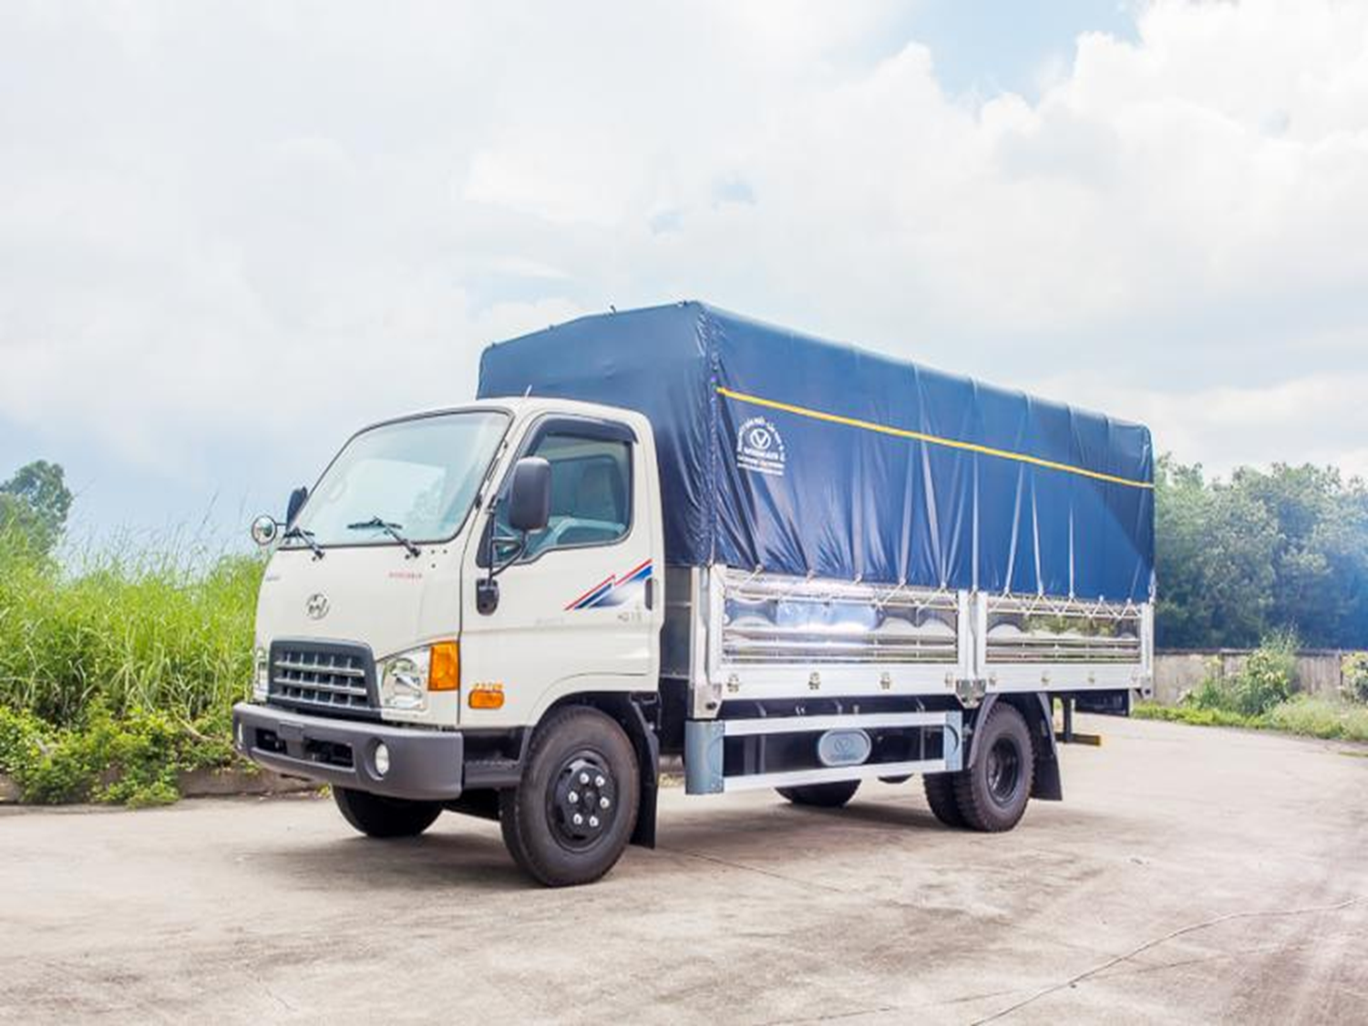
Xe ô tô tải

Slide 26
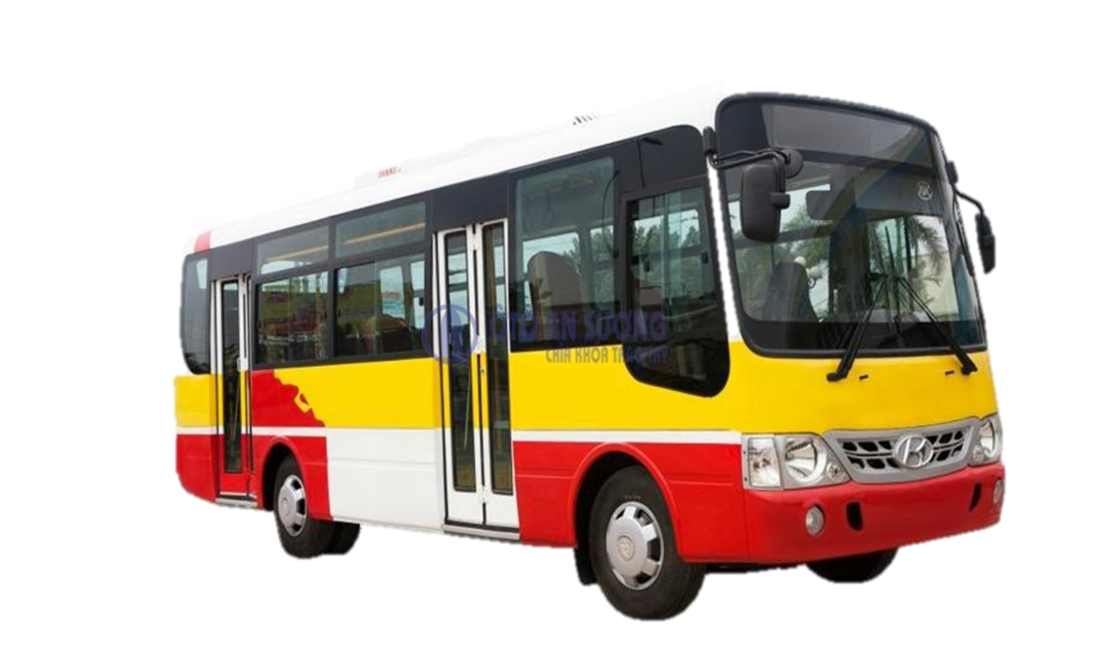
Xe ô tô buyt

Slide 27
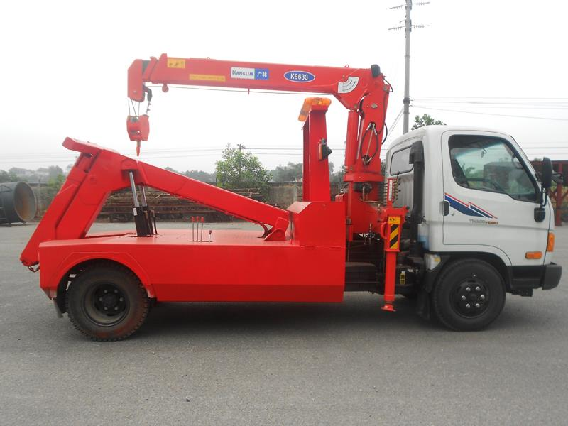
Xe cứu hộ

Slide 28

TR Ò CHƠI: BÉ TINH MẮT
Cách chơi: Trên màn hình là hình ảnh PTGT bị che đi, nhiệm vụ của các con là tìm bóng cho PTGT bị che đi đó

Slide 29

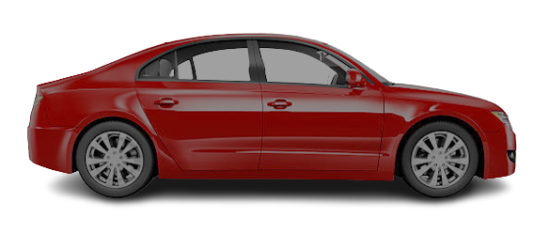
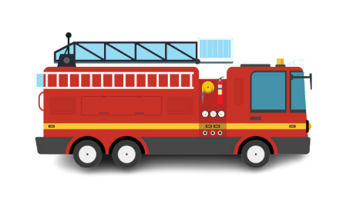

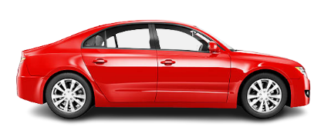
Xe cứu hỏa
Xe ô tô
Xe cứu thương

Slide 30
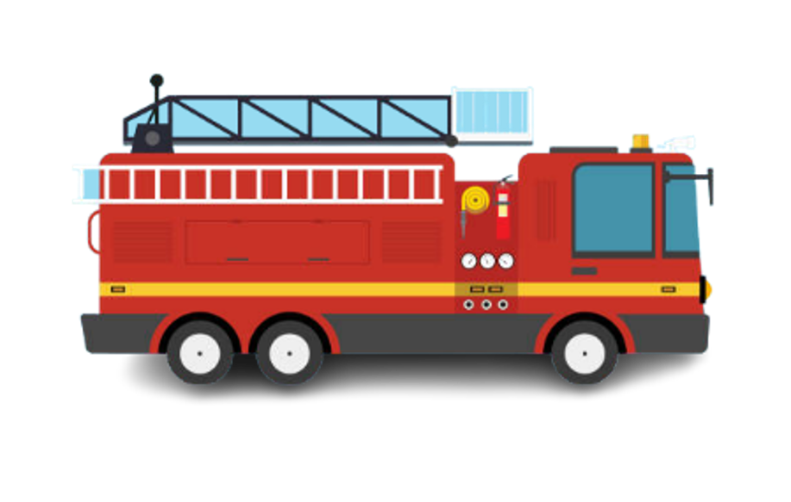
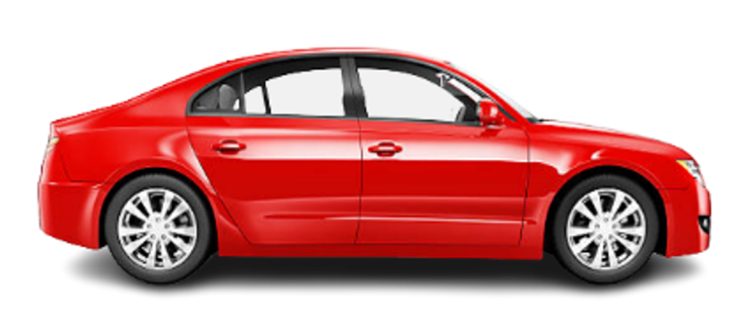
Xe ô tô con
Xe cứu hoả
Xe ô tô khách

Slide 31

TRÒ CHƠI: VỀ ĐÚNG BẾN
Cách chơi: Mỗi trẻ một lô tô ô tô khách, ô tô con. Trẻ vừa đi vừa hát. Khi có hiệu lệnh “Tìm bến”,trẻ có lô tô xe nào về đúng bến xe đó.

Slide 32





Slide 33

Xin chào và tạm biệt các con

